Slide 1

大族智能移动机器人/AGV系统介绍
深圳市大族电机科技
大族电机 直驱世界 www.hansmotor.com

Slide 2
移动机器人系统介绍
1
大族移动机器人类型
激光导航移动机器人
磁导航移动机器人
4
移动机器人控制系统
5
大族移动机器人五大优势
6
大族移动机器人应用领域及案例
2
3
大族电机 直驱世界 www.hansmotor.com

Slide 3
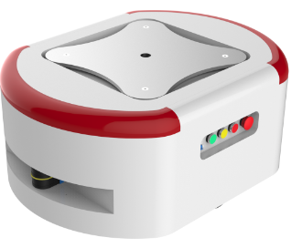
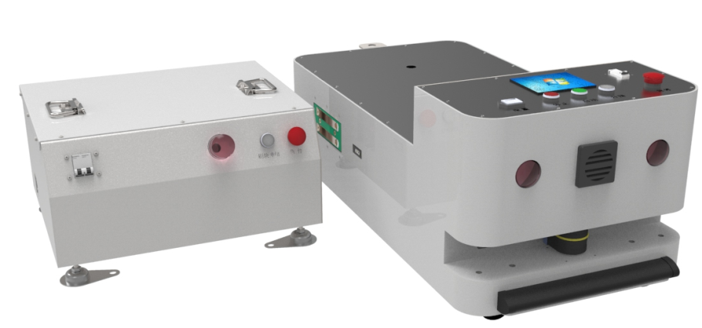
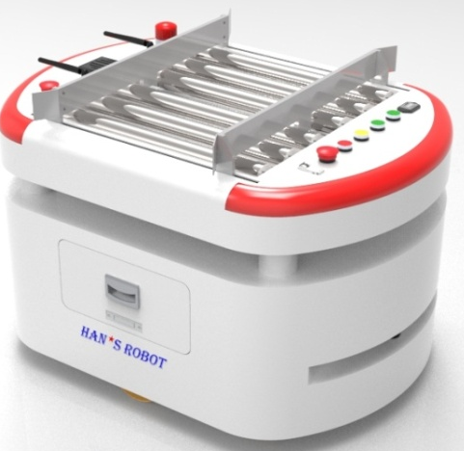
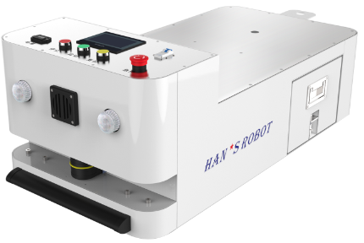
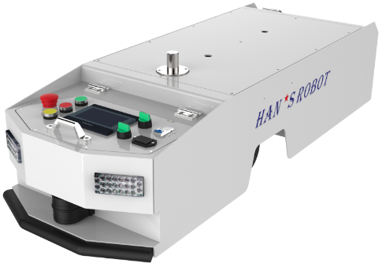
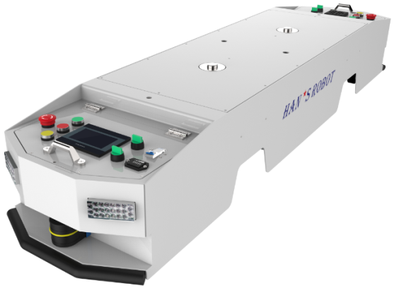
1.0 大族移动机器人类型
顶升式
在线充电式
激光导航
背负牵引式
单向潜伏式
双向潜伏式
大族电机 直驱世界 www.hansmotor.com

Slide 4
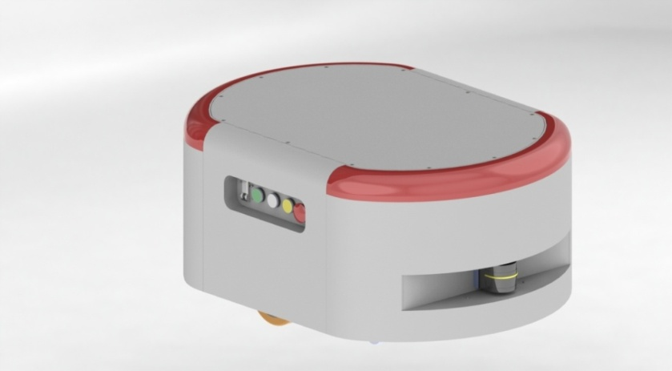
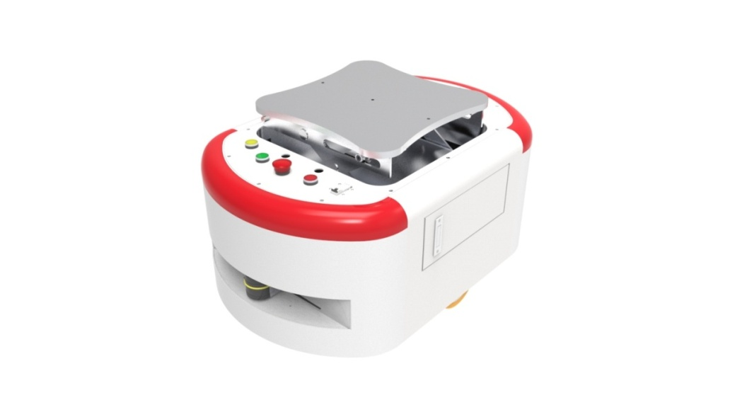
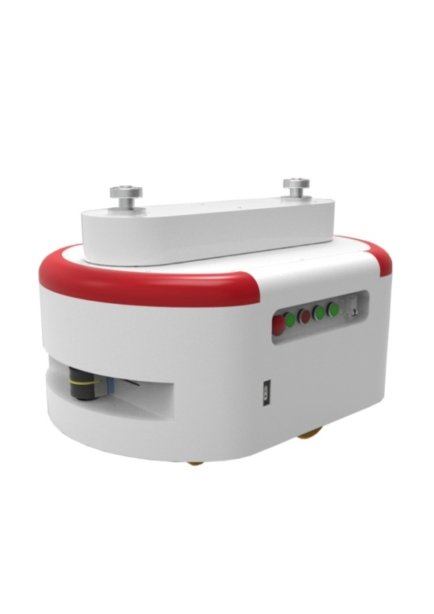
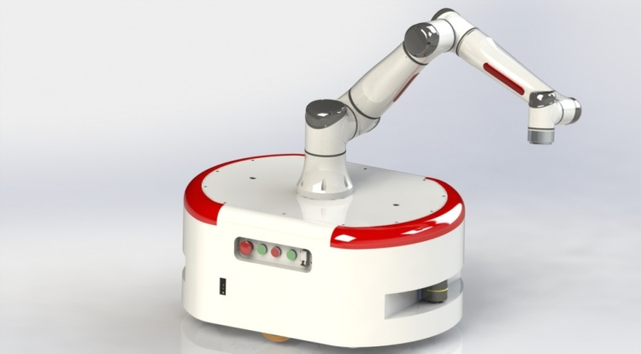
1.1 AGV通用平台开发
设计了一款通用型移动机器人平台，通过其上部结构改变，衍生出不同型号的不同功能的AGV小车，可以实现直接物料背负、货架背负又可以实现潜伏货架牵引。该平台在多处客户测试，其定位精度，启停加速性能等优良。
大族电机 直驱世界 www.hansmotor.com

Slide 5
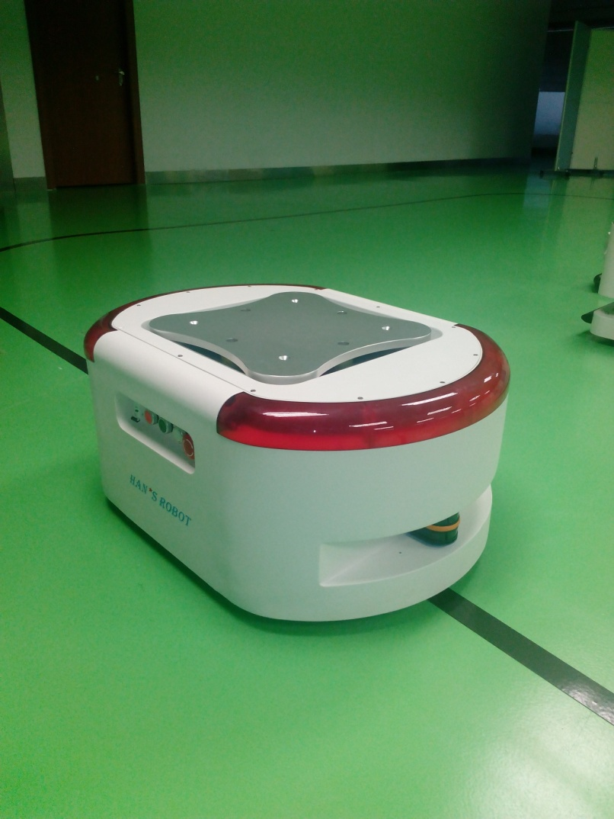
1.2 磁导航—顶升式移动机器人
产品介绍：
顶升式移动机器人，该车型为通用移动机器人平台，可以绕自身实现零半径转向，动作灵活，适合孔径或路径狭小、空间紧凑的仓储系统。顶升装置升降货料框或货架将其运送到制定地点，并自动卸货离开。顶升装置可更换成其他承载装置，灵活性好。
应用范围：3C、家电、仓储、物流、烟草等。
外形尺寸 | L810×W600×H370mm
运载类型 | 顶升式
导航类型 | 磁带导航
行走方式 | 双向行走
运载能力 | 75Kg
行进速度 | 45m/min
蓄电池 | 锂电
充电方式 | 手动/自动
定位精度 | ≤±10mm
通信方式 | 无线局域网通信
大族电机 直驱世界 www.hansmotor.com

Slide 6
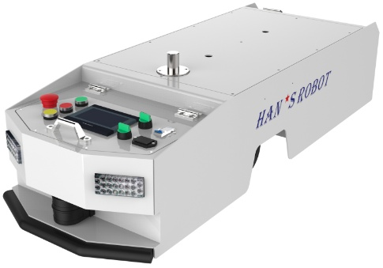

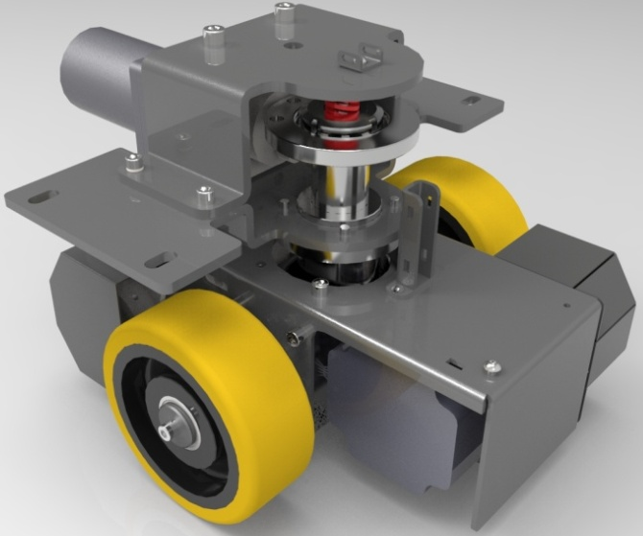
1.3 背负潜伏式移动AGV
三款AGV，分别为背负牵引式、单向潜伏式和双向潜伏式，负载从100kg到500kg不等，可以满足大多数环境使用，另外将驱动模组进行了标准化设计，满足快速定制和量产。
标准AGV驱动模组
大族电机 直驱世界 www.hansmotor.com

Slide 7
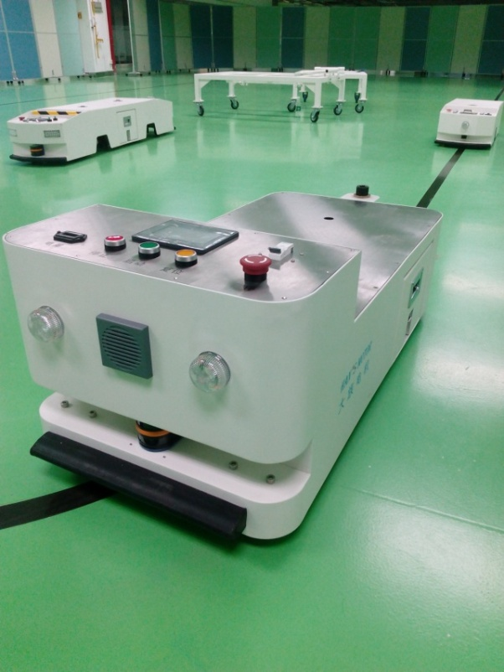
1.4 磁导航—背负牵引式移动机器人
产品介绍：
牵引背负式移动机器人，该车型可以实施对货物直接背负也可以牵引多个货料料框运自动送物料到制定地点。还可以搭载自动转载装置自动对接转载。背负重量达150Kg，牵引重量达200Kg。红外/激光避障可选。
应用范围：3C、家电、物流、烟草、汽车生产、食品生产等。
外形尺寸 | L1050×W500×H440mm
运载类型 | 背负牵引式
导航类型 | 磁带导航
行走方式 | 单向行走
运载能力 | 牵引200Kg，背负150Kg
行进速度 | 45m/min
蓄电池 | 铅酸蓄电池/锂电可选
充电方式 | 手动/自动
转弯半径 | 400mm
重复定位精度 | ≤±10mm
通信方式 | 无线局域网通信
大族电机 直驱世界 www.hansmotor.com

Slide 8
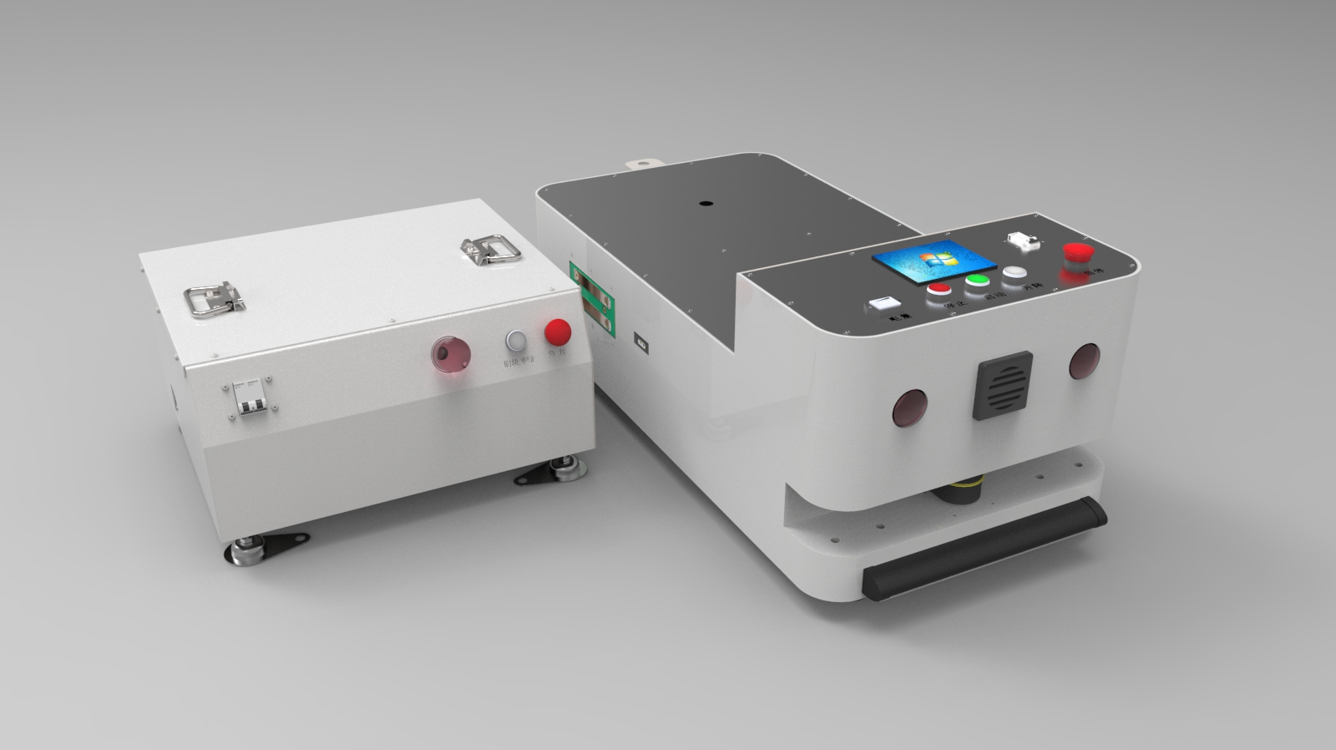
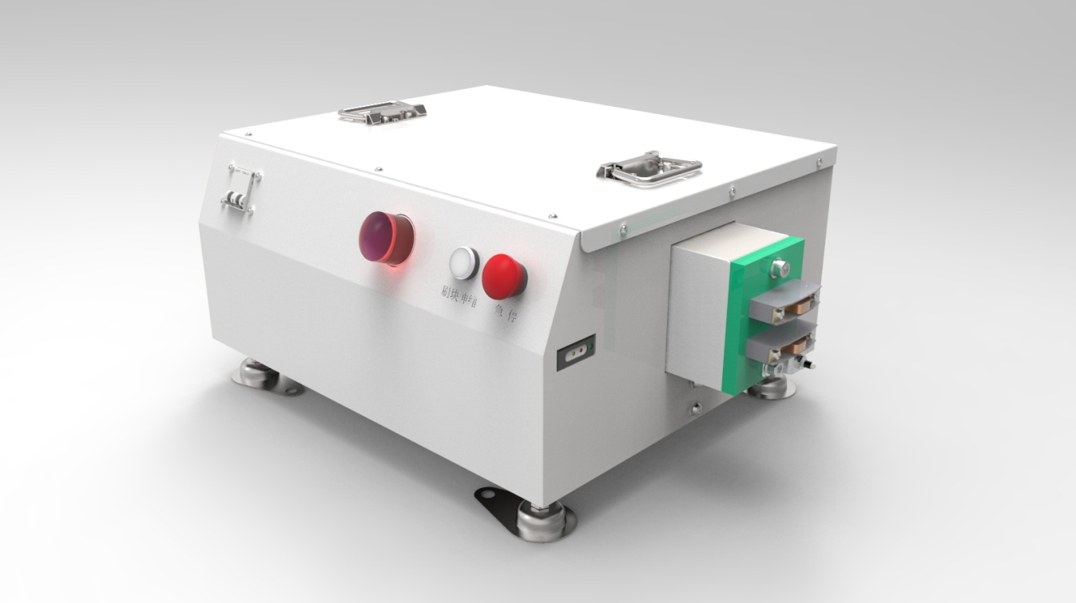
1.5 在线充电AGV及智能充电机
在线充电AGV系统
智能在线充电机
智能在线充电AGV系统，其包括智能在线充电机及运行AGV，满足工厂24小时不间断生产。AGV搭载快充磷酸铁锂电池，当需要充电时或者等待时AGV自动运行到充电机旁并发出充电指令，在线充电机伸出接触电极进行充电。
大族电机 直驱世界 www.hansmotor.com

Slide 9
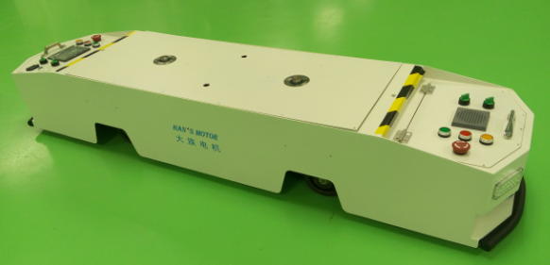
1.6 磁导航—双向潜伏式AGV
产品介绍：
双向潜伏式AGV，该车型在中央调度系统管理控制下，可以双向往返行走，实施点对点运送物料，牵引重量达800Kg。车体一体化钣金结构，定制RFID定位，在线编程控制。车体驱动装置具备一键升降功能。
应用范围：3C、家电、物流、烟草、汽车生产、食品生产等。
外形尺寸 | L1800×W410×H300
运载类型 | 潜伏式
导航类型 | 磁带导航
行走方式 | 双向行走
运载能力 | 500Kg
行进速度 | 45m/min
蓄电池 | 铅酸蓄电池/锂电可选
充电方式 | 手动/自动
转弯半径 | 700mm
重复定位精度 | ≤±10mm
通信方式 | 无线局域网通信
大族电机 直驱世界 www.hansmotor.com

Slide 10
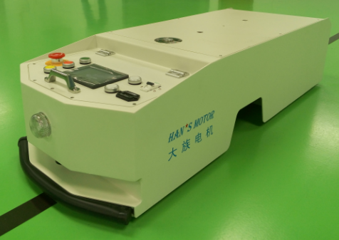
1.7 磁导航—单向潜伏式AGV
产品介绍：
单向潜伏式AGV，该车型结构紧凑，可自动和料车进行挂扣和脱扣，自动牵引货料框到制定位置，实施自动车体分离。多台AGV配合其他自动化装置可组成柔性无人化生产线，牵引重量达300Kg。定制化电池保证长时间不间断工作。
应用范围：3C、家电、物流、烟草、汽车生产、食品生产等。
外形尺寸 | L1150mm×W410mm×H280mm
运载类型 | 潜伏式
导航类型 | 磁带导航
行走方式 | 单向行走
运载能力 | 300Kg
行进速度 | 45m/min
蓄电池 | 铅酸蓄电池/锂电可选
充电方式 | 手动/自动
转弯半径 | 400mm
重复定位精度 | ≤±10mm
通信方式 | 无线局域网通信
大族电机 直驱世界 www.hansmotor.com

Slide 11

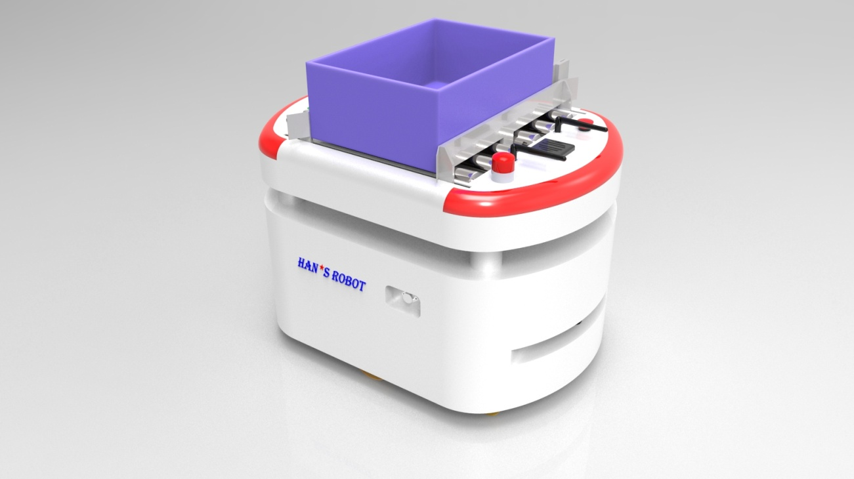
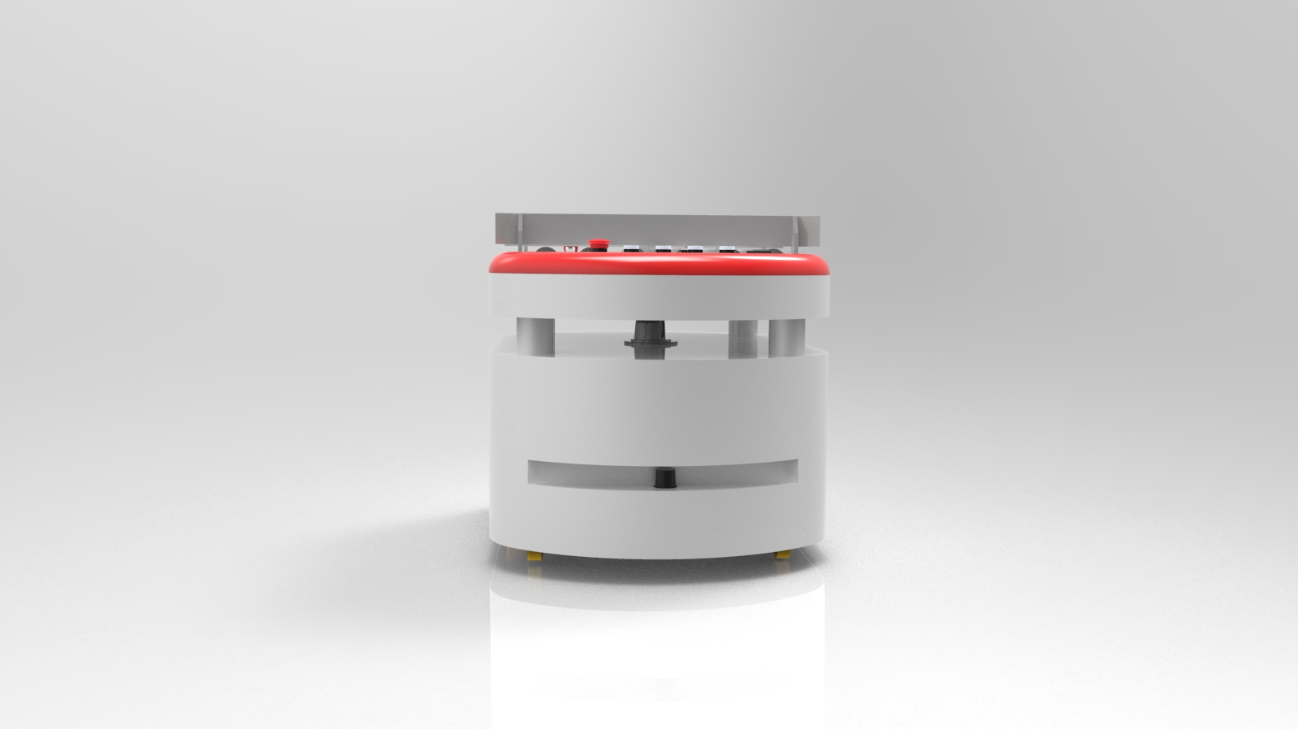
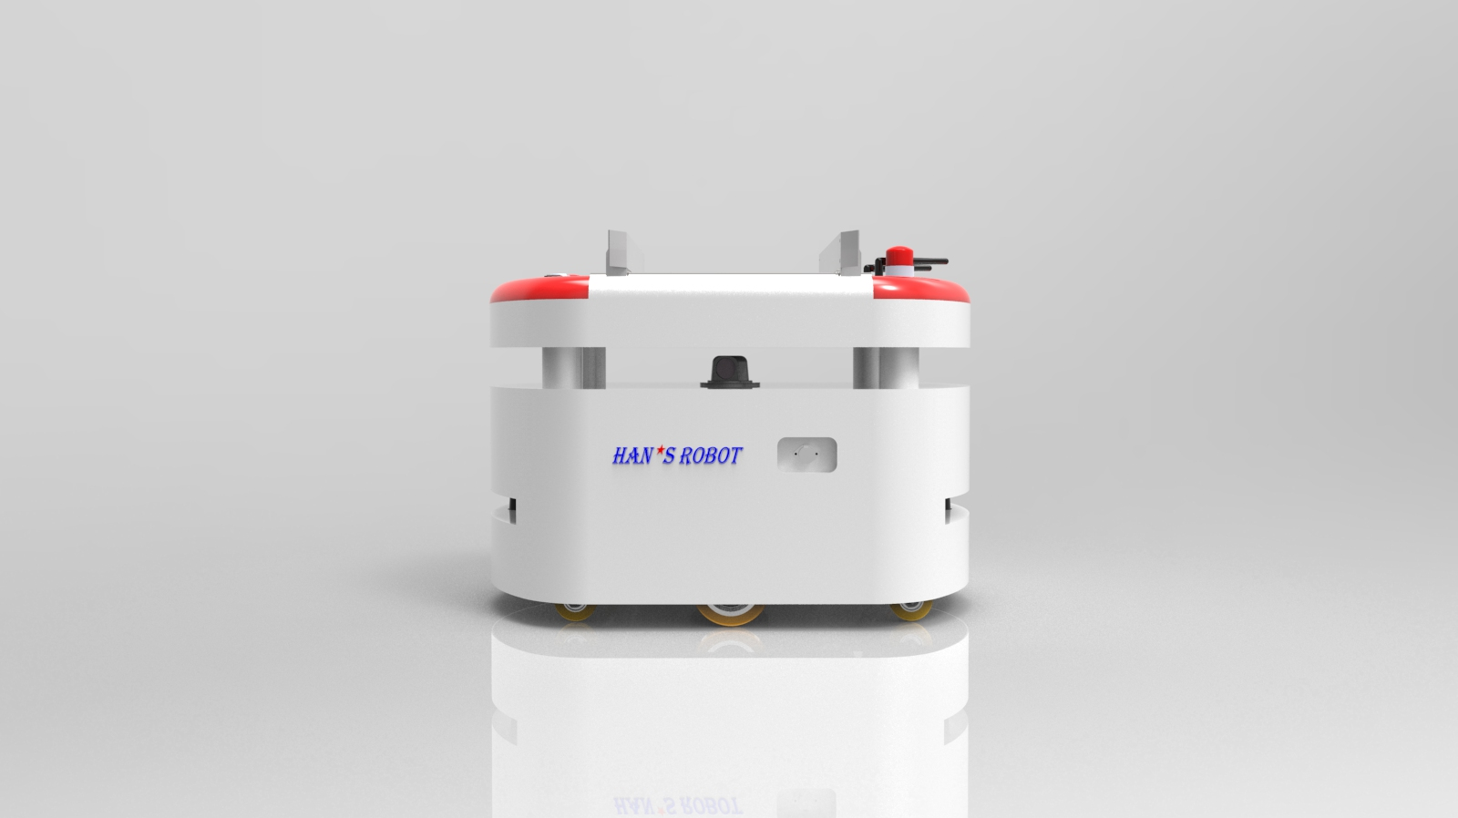
1.8 激光导航移动机器人
大族电机 直驱世界 www.hansmotor.com

Slide 12
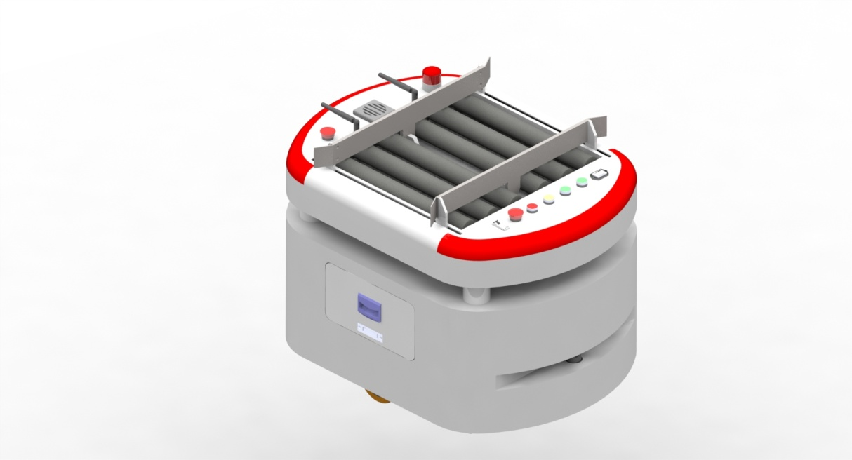
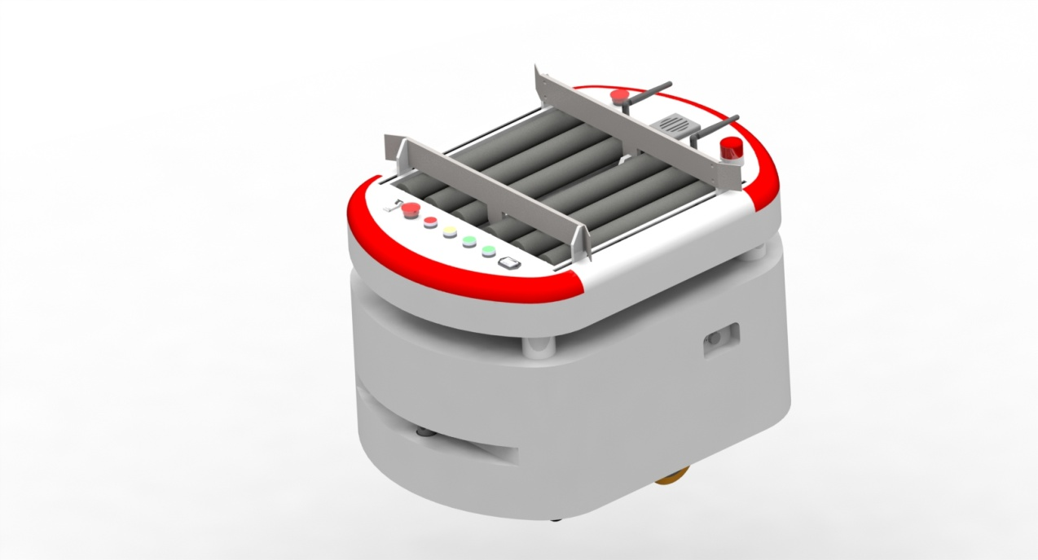
1.9 激光导航移动机器人本体结构及技术参数
料盒夹具
序号 | 项目类型 | 参数要求
1 | 结构种类 | 双向差速
2 | 导航方式 | 激光导航
3 | 外形尺寸 | 900mm×660×700mm
4 | 运行路线方式 | 点对点、环形线路
5 | 通讯功能 | WIFI无线通讯
6 | 驱动电源 | 24V
7 | 承载能力 | 60KG~80KG
8 | 导航定位精度 | ±10mm
9 | 充电方式 | 手动/更换电池
10 | 安全防撞防护 | 激光障碍物传感器
11 | 行进速度 | 0~45m/min
控制面板
警示灯带
电池盒
障碍物传感器
天线
警示灯
动力托辊
充电接口
大族电机 直驱世界 www.hansmotor.com

Slide 13
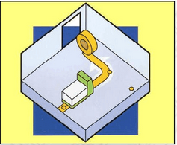
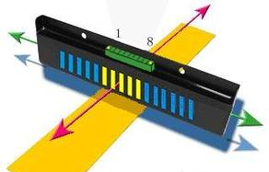
2. 移动机器人磁带导航技术
在机器人预先行走的路面上贴磁条(磁条宽带为50mm或35mm)，并用胶带等进行保护。通过磁感应信号实现导航，其灵活性比较好，改变或扩充路径较容易，磁条铺设简单易行，成本低廉，也是现有导航技术中性能最稳当可靠的导航方式。
大族电机 直驱世界 www.hansmotor.com

Slide 14
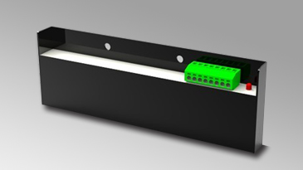
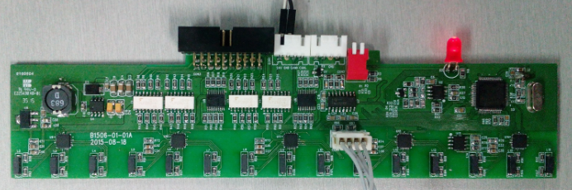
2.1、AGV核心控制硬件开发——磁导航传感器
自主研发的16位数字信号输出的磁导航传感器与50MM或者30MM宽的磁条组合使用，配置公司自主开发的纠偏算法，导引可靠、导引纠偏瞬时反应灵敏度高，如因异常引起脱离轨道会自动报警，抗震动、抗干扰、经久耐用、质量可靠，方便安装与维修。
磁导航传感器外形
磁导航传感器控制板
大族电机 直驱世界 www.hansmotor.com

Slide 15
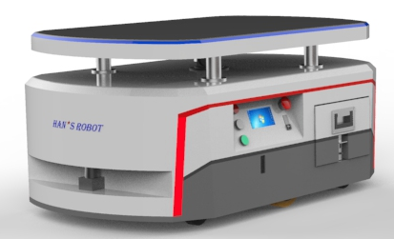
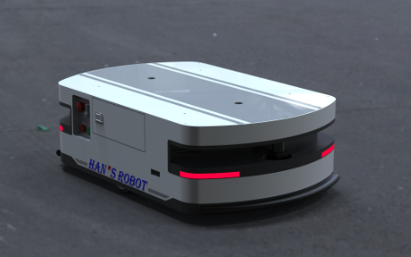
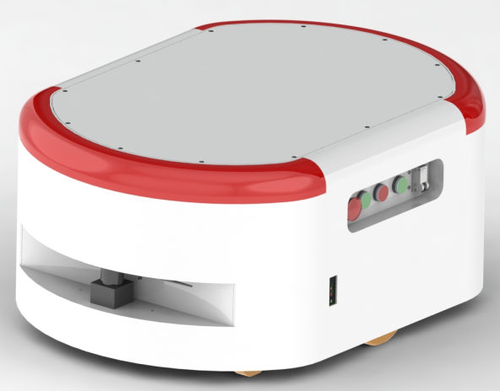
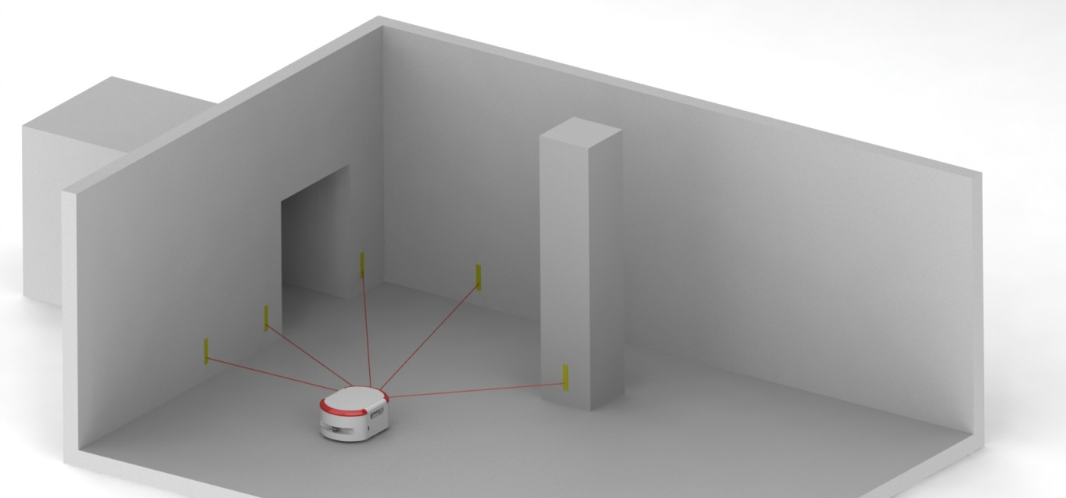
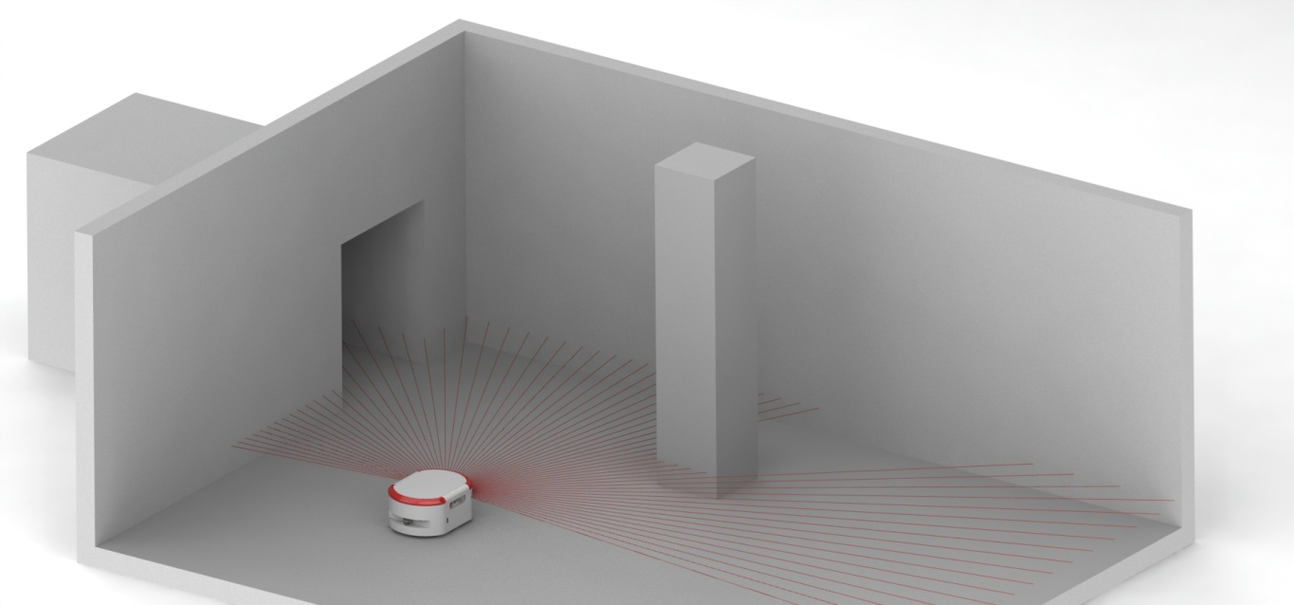
2.2 激光无轨导航AGV总结
1：三款无轨激光导航AGV
2：两种激光导航控制方式
大族电机 直驱世界 www.hansmotor.com

Slide 16
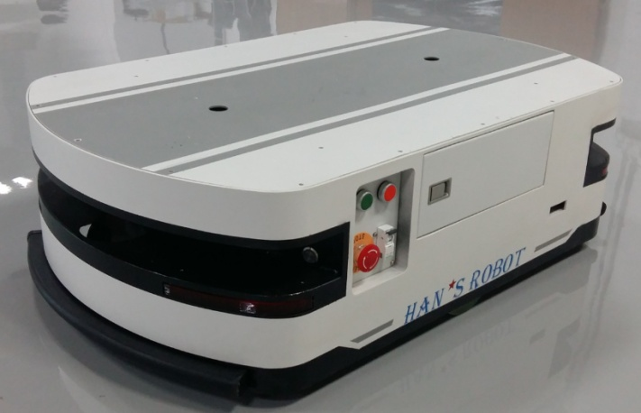
2. 3激光SLAM+惯性导航移动机器人
该款移动机器人成功导入工业设计，通过激光SLAM实现机器人的自主定位和导航。是大族第一款无轨导航AGV。
设计了电池可更换功能，磁带导航和激光导航均兼容，双激光导航传感器安装，单个传感器感应角度可以达到200°。该款底盘可以加载MK机械臂。
外形尺寸 | L1050mm×W650mm×H280mm
导航类型 | 激光SLAM+惯导
行走方式 | 双向行走
运载能力 | 150Kg(可定制)
行进速度 | 45m/min
蓄电池 | 锂电
充电方式 | 手动/自动
重复定位精度 | ±20mm
通信方式 | 无线局域网/射频通信
大族电机 直驱世界 www.hansmotor.com

Slide 17
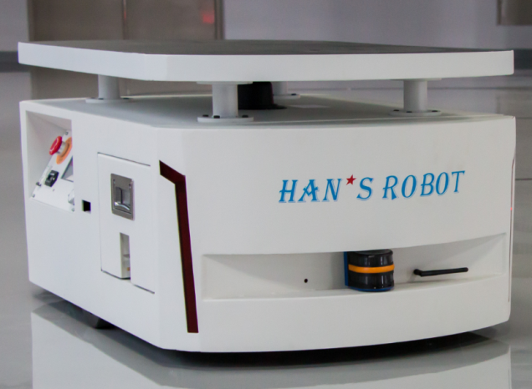
2.4 激光+反射板定位导航移动机器人
外形尺寸 | L1050mm×W650mm×H500mm
导航类型 | 激光+反射板
行走方式 | 双向行走
运载能力 | 100Kg（可定制）
行进速度 | 45m/min
蓄电池 | 锂电池
充电方式 | 手动/自动
重复定位精度 | ±10mm
通信方式 | 无线局域网/射频通信
为了弥补SLAM导航移动机器人重复定位精度不高的缺陷，设计了可以满足较高定位要求的导航方式——激光+反射板导航。该导航方式可以使得定位精度达到±10mm，导航和运动控制目前正处于研发阶段。
大族电机 直驱世界 www.hansmotor.com

Slide 18
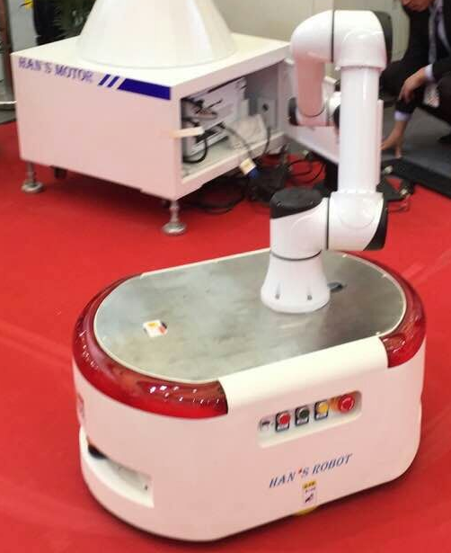
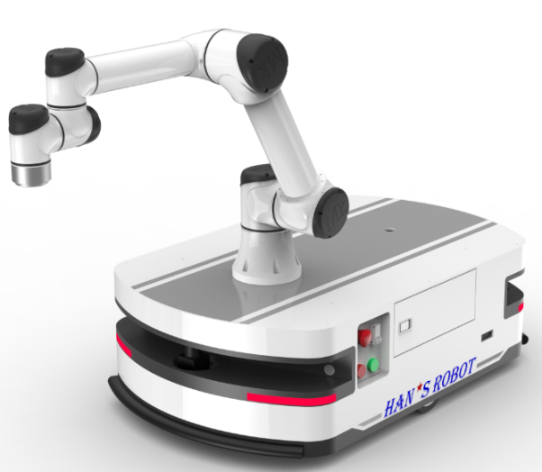
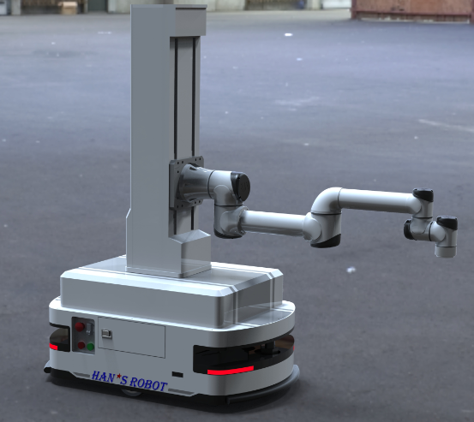
2.4 移动机器人+机械臂
I
第一代
II
第二代
III
第三代
工作总结：
1、第一代AGV+ARM测试，采用磁带导航，并在上海慕尼黑展会上展出；
2、第二代AGV+ARM在第一代的基础上，实现了无轨导航，电源兼容，控制器兼容等，AGV与MK机械臂已经实现了完全对接，样机已经做完，有待具体测试；
3、在第二代的基础上增加了升降轴，机械臂末端执行器，立体视觉，手臂末端视觉等，由于人手紧张，研发处于暂停。
大族电机 直驱世界 www.hansmotor.com

Slide 19
3.0 移动机器人控制及通信系统组成
人工操控终端
CNC上料任务管理
局域网
中央控制器
WIFI
无线模块1#
无线模块2#
无线模块n#
1#移动机器人
2#移动机器人
3#移动机器人
n#移动机器人
上料任务与主控制器通过局域网连接，主控制器通过WIFI与移动机器人双工通信，中控制器对移动机器人进行总体调度和监测，并在主控制台实时显示。
大族电机 直驱世界 www.hansmotor.com

Slide 20
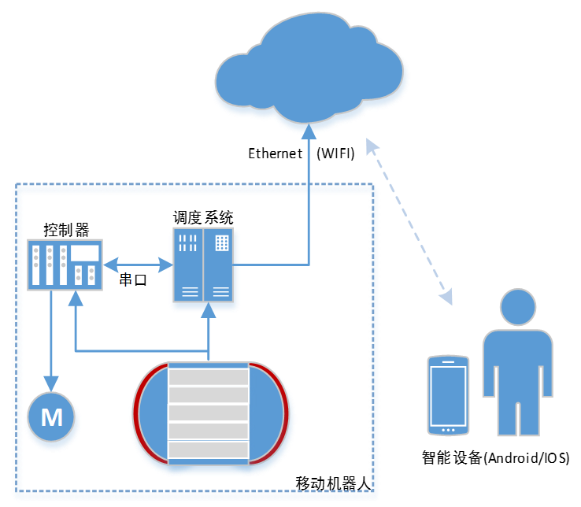
3.1 移动机器人本体控制系统
整个移动机器人的控制包含电机驱动单元、传感数据采集模块、PLC以及车载控制器，其中车载控制器通过EtherNet与中央调度系统相连，接受中央调度器的调度指令。
大族电机 直驱世界 www.hansmotor.com

Slide 21
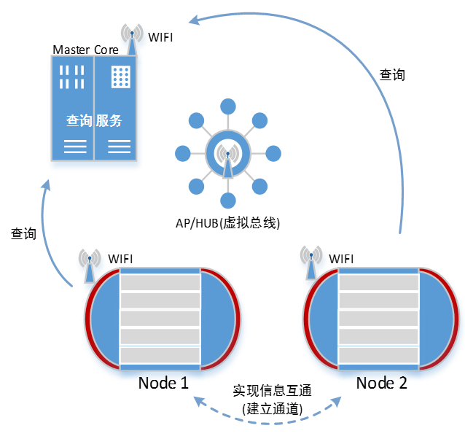
3.2 移动机器人互相通信
基于DNS的概念，中央调度系统提供查询服务，为需要通信的两台或多台机器人建立起通信通道，从而可以实现各节点之间的自由通信。该方案使得系统各部分之间的通讯十分方便，大大降低了系统的维护难度，而且方便拓展。
大族电机 直驱世界 www.hansmotor.com

Slide 22
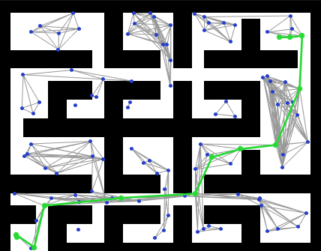
4、移动机器人路径规划
移动机器人获取到任务后，当有多条路径可以达到目标站点时，系统会根据所有机器人运行状态，自动分配给一台最近的机器人去直行任务，并且使得机器人遵循交通管制系统，寻找最优路径进行物料配送，并且保证从而保障工作效率的最大化。
大族电机 直驱世界 www.hansmotor.com

